Slide 1
«Мои домашние питомцы» Окружающий мир. 1 класс
Проект
Выполнил
Ученик 1-го класса
МОКУ ФООШ пгт Лальск
Лузского района Кировской области
Воронин Николай
Учитель
Пластинина Галина Григорьевна

Slide 2
Цель: обогатить и углубить представления детей о домашних животных (собаках), их жизни, привычках, поведении. Задачи проекта: рассказать каких животных содержат ребята у себя дома; Систематизировать набранный материал и оформить его; Презентовать работу перед классом.

Slide 3
Знакомьтесь! Это мой любимый Лаки!
Назвали Лаки(что значит Любимчик) из-за того что всех облизывал и всем радовался.
Здесь ему пара месяцев , именно в этом возрасте он появился в нашей семье.
Замечательный , веселый и очень ему нравилось спать на моей подушке.
Весь черного цвета , только пятнышко белое на груди и на передних лапках.
Хвостик прямой и длинный , он им вертит как пропеллером.

Slide 4
Вот ему уже 2 года , и до сих пор всем рад и улыбается . Охраняет дом и огород от чужих людей.

Slide 5
Лаки очень нравится играть со мной , даже когда он устанет , то всегда может присесть рядышком , а иногда и на коленки мои.

Slide 6
Где ты рыбка?
Лаки очень любит ходить с нами в лес и на рыбалку.

Slide 7
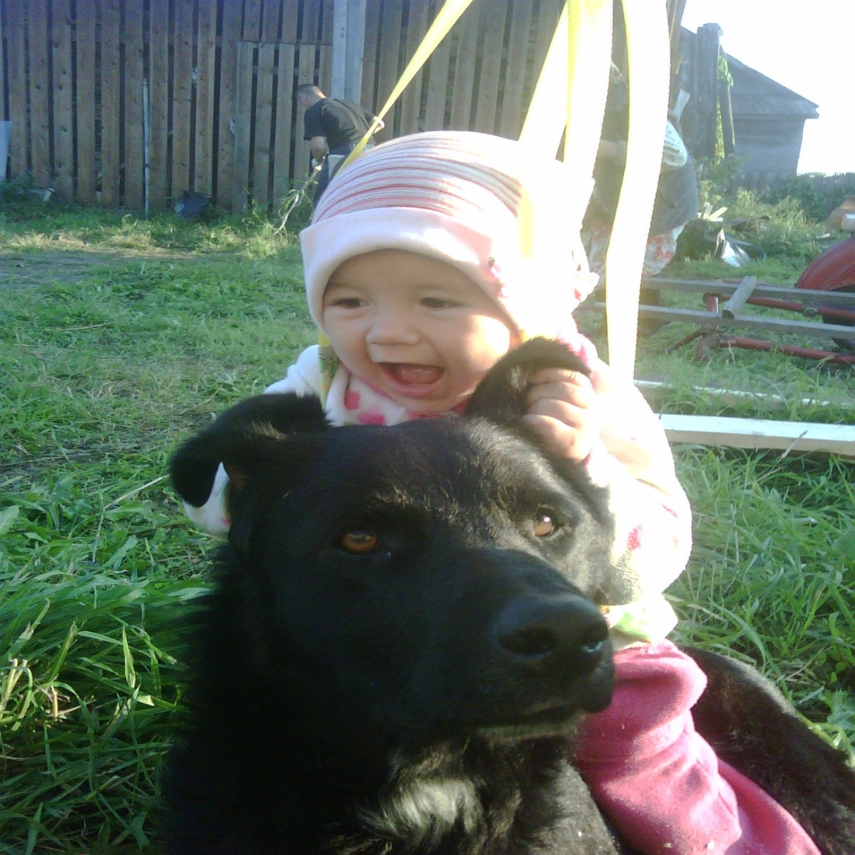
Лаки добрый и терпеливый , даже когда присядешь на него или сделаешь массаж ушей. Вот такой он наш любимый и замечательный питомец – Лаки.

Slide 8
Есть у меня еще Зита и Кисюха. Их я тоже очень люблю.
Собака Зита породы шарпей и кошка Кисюха.
Они живут дома и очень дружат , даже гулять ходят вместе.

Slide 9
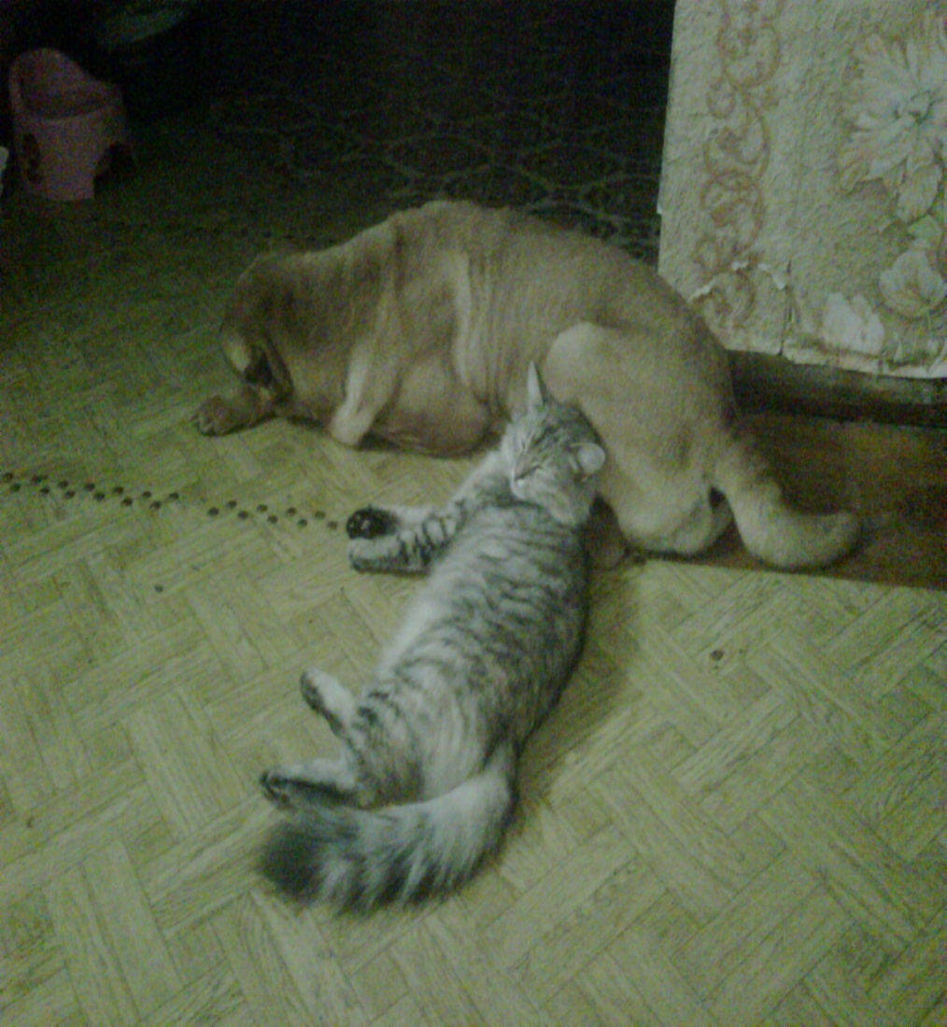
Играют и спят вместе, они замечательные и веселые.

Slide 10
Спасибо за внимание!

